Slide 1
CIBERSEGURIDAD PARA TOD@S
OPORTUNIDADES, RETOS Y CONSEJOS
SOFIA MIRANDA CASTAÑEDA

Slide 2

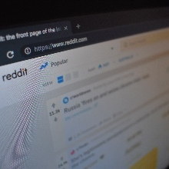

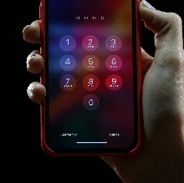
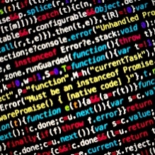


INTRODUCCIÓN
ciberseguridad
DEPORTE (SOCCER) / viajar
RETOS
(≠ MonotonÍa)
OBJETIVO: NUNCA DETENERME
INGENIERA INDUSTRIAL
SEGURIDAD / GRC SAP

Slide 3

RETOS
2
4
TRABAJOS NOCTURNOS
DIFERENCIA DE EDADES
1
3
5
Similitud sobre el punto anterior / área técnica
Ambiente laboral multifacético, multidisciplinario y multicultural
ESTUDIAR INGENIERÍA
AUTO APRENDIZAJE
PROYECTOS DIFERENTES
Un pensamiento limitativo (antes)
Capacidades que todos Podemos lograr
Enfoques, giros de clientes.

Slide 4

CÓMO TOMA RELEVANCIA HOY LA CIBERSEGURIDAD (Enfoque Global)
Capa de protección que evita la afectación a la información, ante cualquier evento cibernético.
Tecnología se encuentra en constante evolución.
Hoy la pandemia ha incrementado la importancia al término CIBERSEGURIDAD
Ciber-resiliencia: volver al estado inicial después de haber sufrido algún evento de afectación cibernético.
Haciendo cálculos

Slide 5
Los ciberataques se dirigen a las personas
90% de todos los casos de robo de identidad se deben a una mala seguridad de las contraseñas o a la apertura de correos electrónicos no deseados.
A partir del año 2020 se han registrado picos de hasta 12 mil ataques diarios a usuarios.
Los ciberataques son cada vez más profesionales.
El comportamiento humano sigue siendo la principal causa de los incidentes de ciberseguridad.
48% de todos los incidentes de seguridad informática están causados por un error humano.
Más de un tercio de los incidentes de seguridad informática son causados por ataques de phishing.
Para el año 2021 se estimó que los daños por delitos cibernéticos alcanzaran los 6 billones de dls mundialmente
LAS VULNERABILIDADES DE SEGURIDAD NO SON CAUSADAS ÚNICAMENTE POR LAS MÁQUINAS.
LOS HUMANOS SON UN PUNTO DÉBIL CLAVE EN LA CADENA DE SEGURIDAD.
99% – esta es la probabilidad de éxito de un hacker que combina diferentes modos de ataque.
La protección a través de la ciberseguridad es una parte fundamental de las estrategias de digitalización de las empresas

Slide 6
Dinero
Datos sensibles (Bases de datos de Información, precios, estrategias, etc.)
La operación
La Propiedad Intelectual
La Reputación (Empresa y Profesionales)
La salud (Ciberterrorismo en Infraestructuras Críticas)
Nuestra Intimidad
¿QUÉ INFORMACIÓN ESTÁ EN JUEGO?

Slide 7
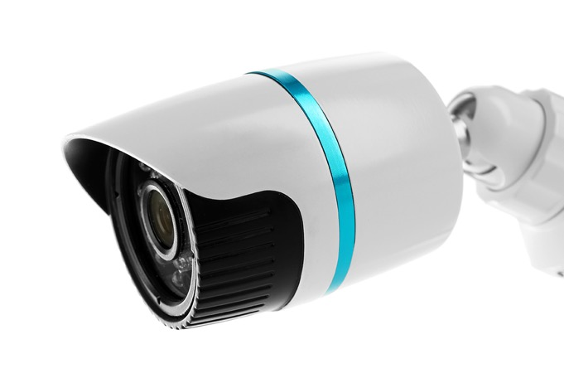
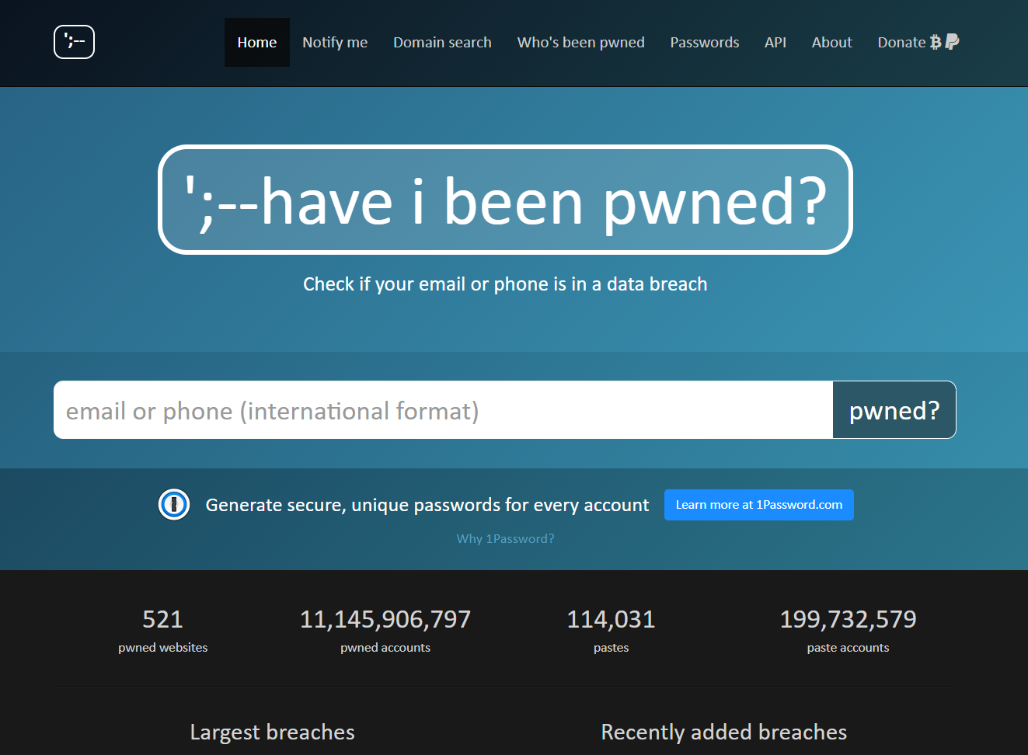
EJERCICIO DE INFORMACIÓN COMPROMETIDA
https://haveibeenpwned.com/

Slide 8
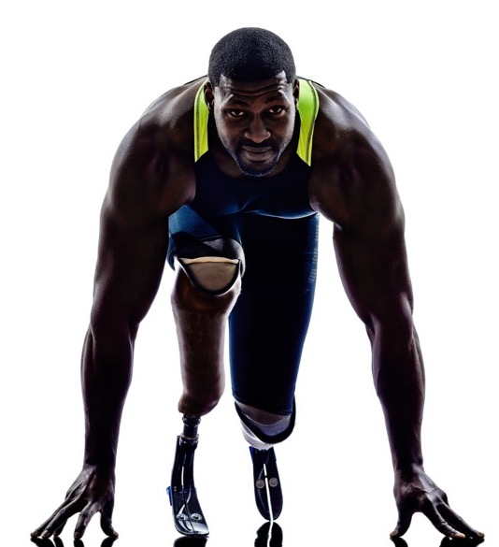
OPORTUNIDADES
Equidad de género
34.6% M – 65.4% H
Empresa inclusiva
Trabajo colaborativo / de equipo
Oportunidades de incrementar diferentes
skills de liderazgo
Cursos y biblioteca propia de Accenture

Slide 9
Thank You

